Slide 1

Семинар на тему:
Мультимедийная презентация как одна из форм работы использования ИКТ в ДОУ
Подготовила старший воспитатель Даваа А.в.

Slide 2
Аргументы «за»,
выдвигают многие педагоги и родители, говоря о том, что компьютер способствует интеллектуальному росту ребенка, так как развивает важнейшие операции мышления.
У детей, периодически проводящих время за компьютером, очень рано развивается так называемая «знаковая функция сознания», улучшаются и развиваются память, внимание, мышление, пространственная ориентировка, развивается моторика, формируется познавательный интерес, а развитие этих качеств во многом обеспечивает психологическую готовность ребенка к школе.

Slide 3
Аргументы против
Современные дети все активнее используют в качестве главных источников информации телевидение, видео, компьютеры, порой в ущерб чтению книг, общению с окружающими людьми, природой, двигательной активности, необходимым для гармоничного развития личности.

Slide 4
Рекомендации по использованию ИКТ:
Непосредственно образовательную деятельность с использованием компьютеров для детей 5 - 7 лет следует проводить не более одного раза в течение дня и не чаще трех раз в неделю в дни наиболее высокой работоспособности: во вторник, в среду и в четверг. После работы с компьютером с детьми проводят гимнастику для глаз.
Непрерывная продолжительность работы с компьютером для детей 5 лет не должна превышать 10 минут и для детей 6 - 7 лет - 15 минут. Для детей, имеющих хроническую патологию, частоболеющих , после перенесенных заболеваний в течение 2 недель продолжительность непосредственно образовательной деятельности с использованием компьютера должна быть сокращена для детей 5 лет до 7 минут, для детей 6 лет - до 10 мин.
Для снижения утомляемости детей в процессе осуществления непосредственно образовательной деятельности с использованием компьютерной техники необходимо обеспечить гигиенически рациональную организацию рабочего места: соответствие мебели росту ребенка, достаточный уровень освещенности. Экран видеомонитора должен находиться на уровне глаз или чуть ниже, на расстоянии не ближе 50 см. Ребенок, носящий очки, должен заниматься за компьютером в них.

Slide 5
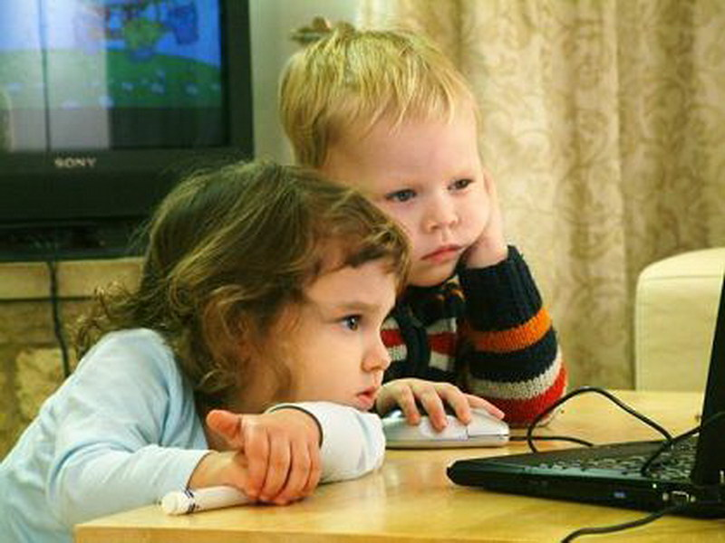
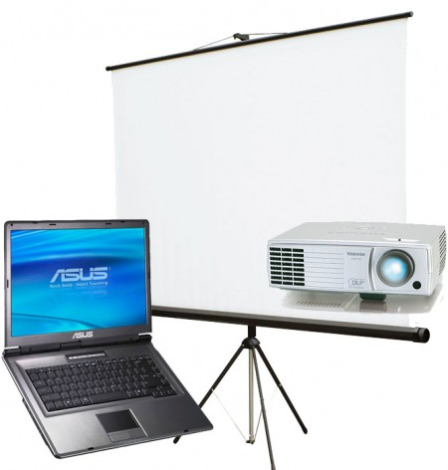
Рекомендации по использованию ИКТ:
Самые жесткие требования необходимо предъявлять к монитору. Монитор должен соответствовать международным стандартам безопасности.
Компьютер должен устанавливаться в хорошо проветриваемом помещении, где регулярно проводится влажная уборка.
Комната должна иметь хорошее, равномерное освещение, не допускающее бликов на экране монитора.

Slide 6
Самые распространенные ошибки в презентациях.
Преимущества использования презентации
Условия сбережения здоровья ребёнка
Рекомендации по использованию ИКТ
Требования к использованию музыки
Использование презентаций в образовательном процессе:
Основное правило для презентации:
Рекомендации по оформлению презентаций
Что такое гиперссылка?

Slide 7
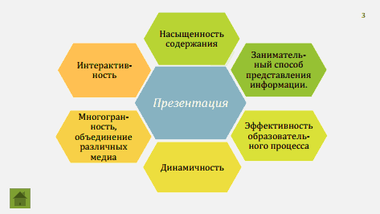

Slide 8
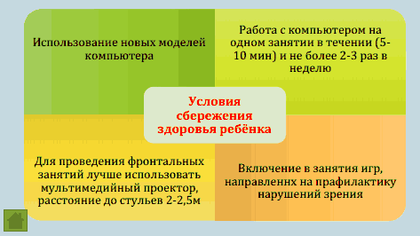

Slide 9
Общие требования к использованию рисунков и фотографий:
четкость, качество исполнения самих фотографий и рисунков
соответствие фотографий, рисунков текстовому содержанию;
понятные, доступные по содержанию и возрасту детям, соответствующие образовательной задаче и цели
разумное дозирование количества фотографий и рисунков.

Slide 10
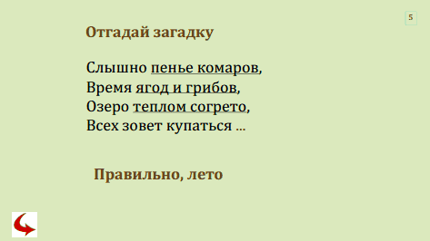

Slide 11

● соответствие фотографий, рисунков текстовому содержанию;

Slide 12
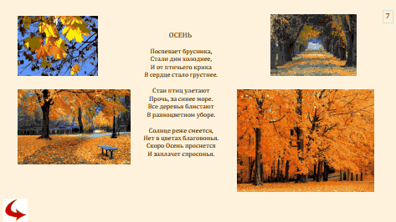
Понятные, доступные по содержанию и возрасту детям, соответствующие образовательной задаче и цели

Slide 13
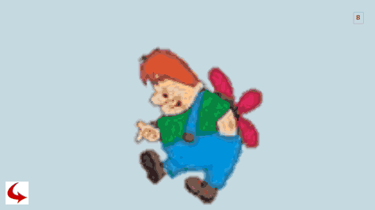
Не использовать

Slide 14
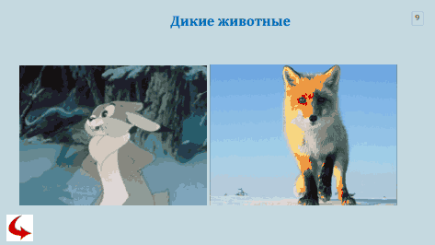

Slide 15
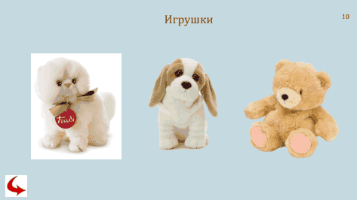

Slide 16
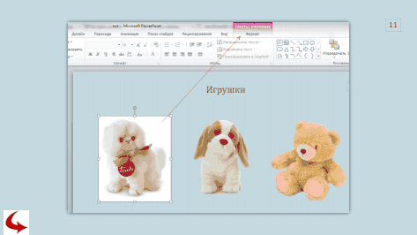

Slide 17
Требования к использованию музыки
Музыка также должна соответствовать теме деятельности, при этом во время продуктивной деятельности детей желательно использовать ее без слов, чтобы не отвлекать от темы, поддерживать психоэмоциональное состояние в течении всей деятельности. Подбирая музыку, необходимо стремиться к тому, чтобы она отвечала требованиям высокой художественности, воспитывала вкус ребенка. Музыкальный образ, характер, настроение музыкального произведения должны быть понятны детям (например, музыка изобразительного характера — "дождик", "ветер качает листики", "зайчик прыгает" и т.д. — для малышей и более сложная по художественному образу, настроению — в соответствии с музыкой — для старших)

Slide 18

Использование презентаций в образовательном процессе:
Содержание презентации
Назначение презентации – визуальное сопровождение деятельности педагога. Презентация выступает как средство педагогического процесса. Содержание презентации определяется содержанием той формы организации образовательного процесса, где она используется.

Slide 19
Основное правило для презентации:
1 слайд – 1 идея, или один ключевой момент разнести на несколько слайдов
Но каждый слайд должен иметь простую, понятную структуру и содержать элементы, несущие в себе зрительный образ как основную идею слайда. Цепочка элементов должна полностью соответствовать ее теме. Такой подход способствует хорошему восприятию материала и воспроизведению его в памяти. Так 1 слайд не должен быть заполнен слишком большим объемом информации, не стоит перегружать визуальный ряд слишком подробными и точными данными, это затрудняет восприятие и запоминание, ведь человек моментально может запомнить немного (примерно это: не более трех фактов, выводов, определений). Для уменьшения доли избыточной информации необходим тщательный отбор содержания.
При сопровождении пояснением слайдов используйте короткие слова и предложения, минимизируйте количество предлогов, наречий, прилагательных, если это не является целью вашей деятельности.

Slide 20
Рекомендации по оформлению презентаций
Для лучшего восприятия презентации, ее влияния на результативность процесса обучения и состояние здоровья детей и педагогов необходимо придерживаться следующих рекомендаций оформления презентаций
Расположение информации на странице
Предпочтительно горизонтальное расположение материала.
Наиболее важная информация должна располагаться в центре экрана

Slide 21
Цвет
Необходимо соблюдать «цветовое равновесие»: цвет по-разному влияет и на первичное восприятие, предлагаемого Вами материала, и на его запоминание, и на здоровье человека. (Например: зеленый и белый цвет – спокойные, не раздражающие, способствующие интеллектуальной деятельности. Красный цвет - привлекает внимание, но оказывает возбуждающее психологическое воздействие.)
На одном слайде рекомендуется использовать не более четырех цветов: один для фона, один-два для заголовков и один-два для текста. Достигайте сочетаемости цветов.
Для фона лучше, чтобы использовались светлые тона

Slide 22
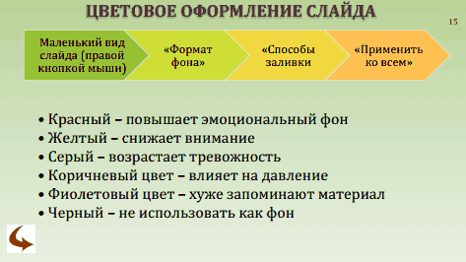

Slide 23
Шрифт
Заголовки должны привлекать внимание (но не занимать все место и не отвлекать)
Цвет и размер шрифта(для старшего дошкольного возраста)должны быть подобраны так, чтобы все надписи хорошо читались и в нужное при этом время
Выбор размера шрифта на слайде определяется исходя из нескольких условий:
размером помещения и максимальной удаленностью зрителей от экрана;
освещенностью помещения и качеством проекционной аппаратуры.
Текст должен читаться с самой дальней точки помещения, где происходит демонстрация.

Slide 24
Примерные рекомендуемые размеры шрифтов
заголовок 22-28 pt;
подзаголовок 20 -24 pt;
текст 18 - 22 pt;
подписи данных в диаграммах 18 - 22 pt;
шрифт легенды 16 - 22 pt;
информация в таблицах 18 -22 pt.

Slide 25
Текст
Количество текста на слайде регулируется с учетом назначения самой презентации и категории людей, на которых она рассчитана. (Чем младше дети, тем меньше информации на слайде должно быть).
С точки зрения эффективного восприятия текстовой информации один слайд, в среднем, должен содержать 7 - 13 строк. На слайде следует располагать список не более чем из 5-6 пунктов, в каждом из которых – не более 5-6 слов.

Slide 26
Рисунки, фотографии
Рисунки чаще всего используются для: разъяснения абстрактных понятий теоретического лекционного материала.
Фотографии и рисунки обеспечивают образное представление содержания выступлений.

Slide 27
Общие требования к использованию рисунков и фотографий на слайдах:
четкость, качество исполнения самих фотографий и рисунков;
соответствие фотографий, рисунков текстовому содержанию;
разумное дозирование количества фотографий и рисунков в презентации и на одном слайде (как правило, это 1-4 изображений для иллюстрации одной идеи).
для облегчения «веса презентации», т.е уменьшения объема файла фотографии рекомендуется представлять в сжатом виде.

Slide 28
Диаграммы и таблицы
для представления цифровых и статистических данных.
необходимо их качественное оформление.
Текстовая информация в таблице должна хорошо читаться. Поэтому размер шрифта определяется в соответствии с требованиями к тексту, представленными выше. Следует отметить, что шрифт таблицы, может быть на 1-2 пункта меньше, чем основной текст на слайде.
Одну таблицу можно разместить на нескольких слайдах (с сохранением заголовков) во избежание мелкого шрифта
Таблица в презентации может стать более наглядной, если использовать приемы выделения цветом отдельных областей таблицы.
Размер и вид диаграммы на слайде определяется в соответствии с требованиями эффективного восприятия наглядной и текстовой информации.
С точки зрения восприятия графических объектов, на одном слайде рекомендуется размещать не более 3-х круговых диаграмм.

Slide 29
Тип диаграммы должен соответствовать типу отображаемых данных
Данные и подписи не должны накладываться друг на друга и сливаться с графическими элементами диаграммы.
Если при форматировании слайда есть необходимость пропорционально уменьшить размер диаграммы, то размер шрифтов должен быть увеличен с таким расчетом, чтобы текстовая информация читалась.
Таблицы и диаграммы лучше размещать на светлом или белом фоне
При демонстрации таблиц и диаграмм уместно последовательное появление текстовой информации, что достигается с помощью настроек анимационных эффектов.

Slide 30
Схемы
Как правило, на одном слайде размещается одна схема.
Схема располагается в центре слайда, заполняя всю его площадь.
Количество элементов на схеме определяется, с одной стороны, ее назначением, а с дугой – элементарным правилом «разумности», с точки зрения зрительного восприятия.
Текстовая информация в схеме должна хорошо читаться. Поэтому размер шрифта определяется в соответствии с требованиями к тексту, представленными выше.
При выборе цветовой гаммы и конфигурации объектов схемы помните, что схема – это наглядный образ содержания. Внешний вид схемы должен гармонично сочетаться с другими слайдами презентации.

Slide 31
Выводы:
- использование информационно-коммуникативных технологий в дошкольном учреждении являются обогащающим и преобразующим фактором развивающей предметной среды.
- компьютер и интерактивное оборудование может быть использован в работе с детьми дошкольного возраста при безусловном соблюдении физиолого-гигиенических, эргономических и психолого-педагогических ограничительных и разрешающих норм и рекомендаций.
- необходимо вводить современные информационные технологии в систему дидактики детского сада, т.е. стремиться к органическому сочетанию традиционных и компьютерных средств развития личности ребенка.
Необходимо помнить, что презентация нужна тогда, когда только с ее помощью ребенок может увидеть то, чего не может увидеть и ощутить лично, на практике. Если есть возможность продемонстрировать детям опыт, явление в реальности или сделать самим, то презентацию лучше не использовать.
Используйте в презентации: крупные и четкие картинки, шрифт не меньше 18, нейтральный фон, только необходимое использование анимации и эффектов. И конечно соблюдайте время работы с компьютером. Чередуйте работу с компьютером с «живым» общением и практической деятельностью

Slide 32
Самые распространенные ошибки в презентациях
Выносить на экран слова, цели и задачи, правила, слова воспитателя, приветствие и прощание не нужно. То, что можно сказать словами – в презентации будет лишним.
Использование анимации отвлекает детей и отнимает драгоценное время, лучше его использовать для чего-нибудь полезного.
Не нужно анимировать авторские данные на титульном листе и заголовки на слайдах. Это неудобно и неуважительно по–отношению к тому, кто будет смотреть вашу работу.
Подчеркиванием в презентациях выделяются гиперссылки. Поэтому, если слово не является гиперссылкой, выделять его подчеркиванием не рекомендуется – это введет в заблуждение пользователей.

Slide 33
Самые распространенные ошибки в презентациях
Все так ярко и красиво, всё двигается! Дети будут в восторге. Но наша цель чему-то их научить. Значит, ограничиваем пестроту и яркость, убираем все анимации. Ведь это дополнительная нагрузка на зрение и отвлекает детей.
Если замысел требует рисованного фона, а заменить его на менее пестрый нет возможности, можно сделать его менее ярким, например, наложить на весь фон белый прямоугольник, сделав его полупрозрачным и установив порядок «На задний план».

Slide 34
Самые распространенные ошибки в презентациях
Каждый, кто создает презентацию должен помнить, что показывать ее он будет большой аудитории. Кто-то сидит прямо перед экраном, а кто-то в 5-6 метрах от него. Соответственно, надо учесть, что сидящим далеко будет хуже видно некоторые объекты на экране, а значит, опять же будет сильное напряжение для зрения. Не следует размещать на слайде мелкий текста и рисунки. Минимальный размер шрифта для презентации 18-й. Текст должен хорошо читаться, для дошкольников текст, лучше вообще исключить.

Slide 35
Не рекомендуется использовать на одном слайде графические файлы разного формата, например, одновременно фотографии и рисунки.
Не рекомендуется использовать картинки с белым фоном. Рассмотрим, как его убрать.

